Slide 1



Заседание Национальной руководящей группы DARYA – Узбекистан

Slide 2

Флагманские достижения
Переход от участия в мероприятиях DARYA к использованию его инструментов для институциональных реформ в профессиональном образовании.

Slide 3
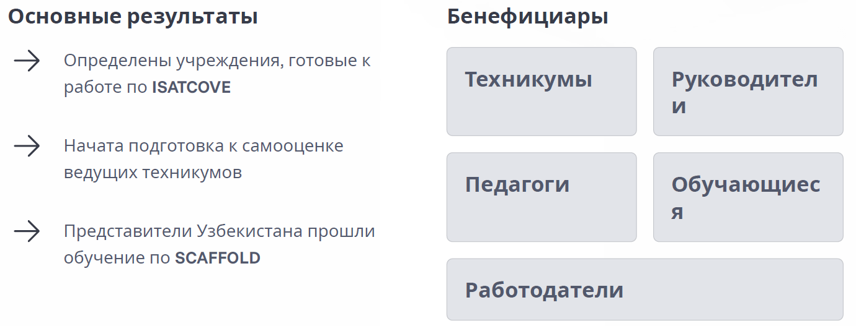
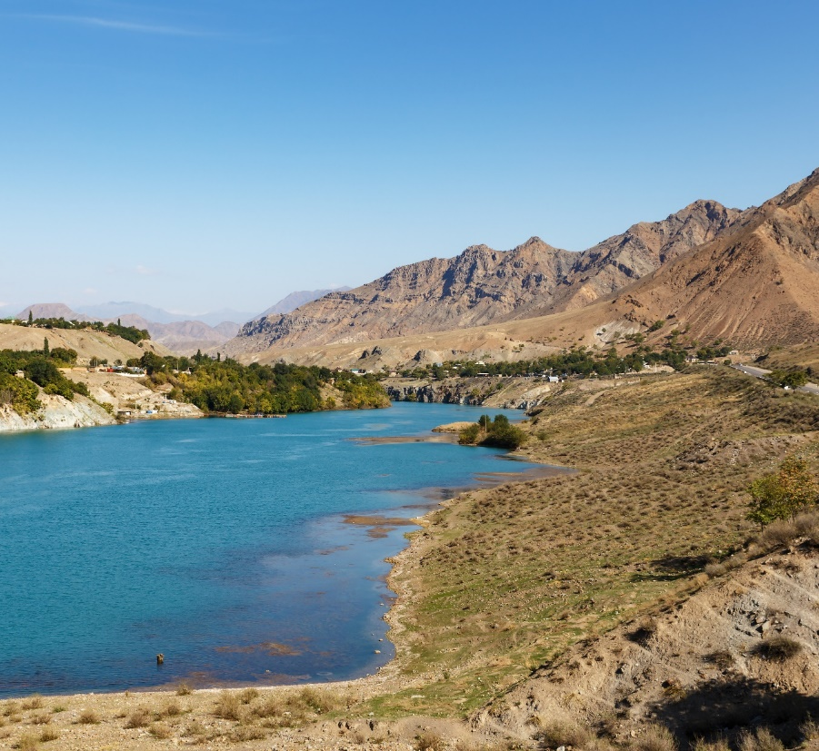
Прогресс и партнёрские отношения

Slide 4
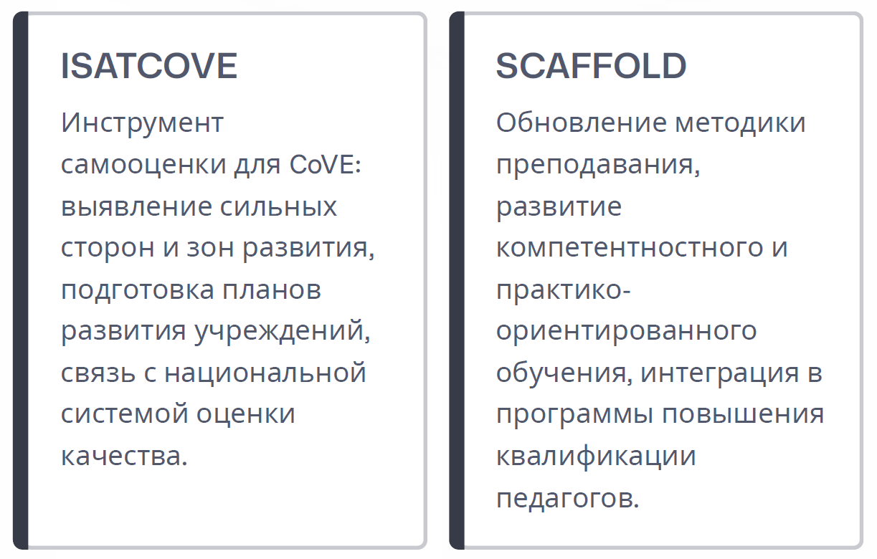
Внедрение подходов DARYA на национальном уровне

Slide 5
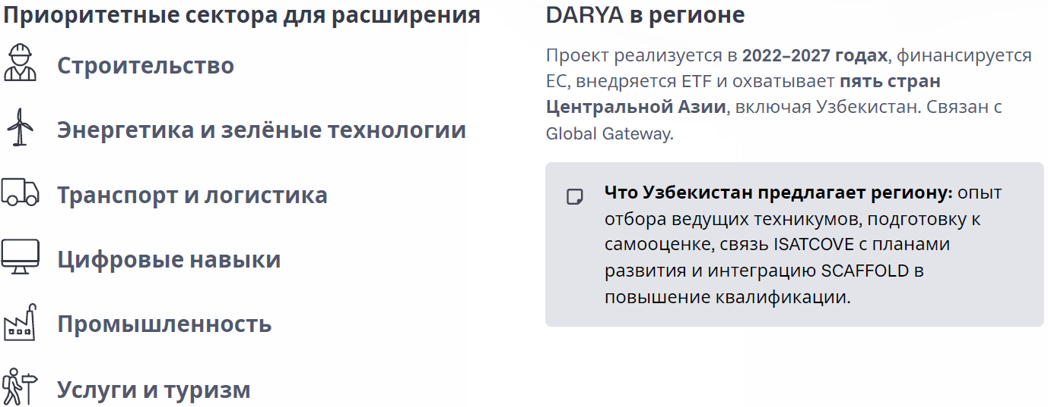

Региональная значимость и Global Gateway
.

Slide 6
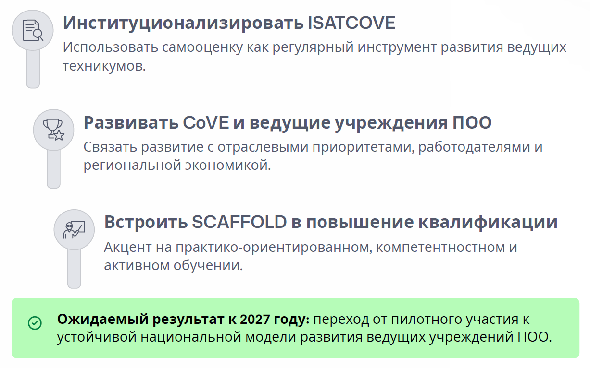
Приоритеты Агентства до 2027 года

Slide 7


Спасибо!​
darya@etf.europa.eu​
www.etf.europa.eu/darya​
https://www.facebook.com/EUDARYACentralAsia

